Slide 1
노력하면 성공할 수 있을까?
자산 격차 시대, 한국인이 생각하는 성공 공식은 어떻게 바뀌었나
한국인은 노력을 버린 것이 아니라,
성공을 노력 하나만으로 설명하지 않게 되었다.
KGSS 2003-2025 누적자료 중심 · 가계금융복지조사 보조 분석

Slide 2
01 | 문제 제기
한국인은 아직도 “노력하면 성공한다”고 믿을까?
통념은 ‘노력의 약화’를 말하지만, 데이터 질문은 더 좁고 정확해야 한다.
통념
반문
분석 질문
요즘 한국인은 더 이상
노력의 성공 공식을
믿지 않는 것처럼 말한다.
정말 노력을 버린 걸까?
아니면 성공을 설명하는
조건이 늘어난 걸까?
성공하는 데 무엇이
중요하다고 보는지를
KGSS로 확인한다.
주의: KGSS는 실제 성공 가능성이나 성공의 원인을 직접 검증하는 자료가 아니라, 성공 요인에 대한 인식 자료다.
자료: 한국종합사회조사(KGSS) 성공 요인 문항 기반 연구 설계.

Slide 3
02 | 연구 질문
질문은 ‘노력의 몰락’이 아니라 ‘성공 공식의 변화’다
노력·관계·배경·축적 자산 조건을 분리해 본다.
노력
관계 자본
가족 배경
경제적 배경
열심히 일하는 것
좋은 사람을 아는 것
부유한 집안·부모 교육
현재 소득과 축적 자산
핵심 가설이 아니라 해석 방향
노력은 여전히 매우 높게 중요하다고 인식된다.
배경·관계 조건의 중요 인식은 2009년보다 높아졌다.
경제 자료는 인식 변화의 원인이 아니라 배경 자료로 사용한다.
자료: 한국종합사회조사(KGSS) 2003-2025 누적자료 및 통계청 가계금융복지조사. 개인 식별 정보 없음.

Slide 4
03 | 데이터와 방법
성공 인식은 KGSS로, 경제적 배경은 가계금융복지조사로 확인했다
그래프 나열이 아니라 데이터 선택과 검정 기준을 먼저 제시한다.
데이터
역할
분석
주의점
KGSS 2003-2025
성공 요인 인식
가중 비율, Wilson 95% CI,
추세 검정, 카이제곱 검정
인식 자료
가계금융복지조사
부록 통계표
소득·순자산 격차
상·하위 20% 평균 격차,
연령대별 소득·자산
보조 배경
MDIS 2025
가구마스터
같은 가구의
소득·순자산 관계
소득5분위×순자산5분위,
Cramer's V, 가중 분위상관
인과 아님
성공 요인 중요 응답: ‘매우 중요·꽤 중요·약간 중요’를 합산하고 FINALWT 가중치를 적용.
자료: KOSSDA KGSS 누적자료, 통계청 가계금융복지조사 부록 통계표, MDIS 가구마스터.

Slide 5
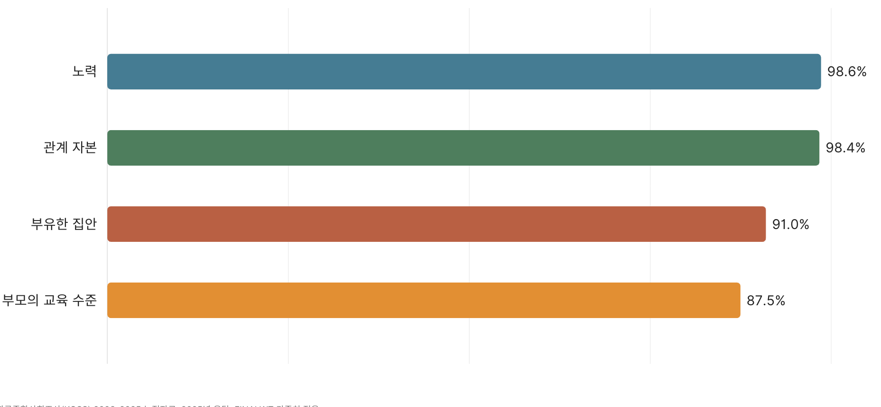
04 | KGSS 결과 1
노력은 사라지지 않았다: 2025년에도 98.6%가 중요하다고 답했다
노력과 관계 자본은 모두 거의 포화 수준으로 중요하게 인식된다.
핵심 해석
노력이 낮아진 것이 아니다.
다만 관계 자본과 가족 배경도
함께 높게 인식된다.
주: ‘매우 중요·꽤 중요·약간 중요’를 중요 응답으로 재분류.
자료: 한국종합사회조사(KGSS) 2003-2025 누적자료, 2025년 응답. FINALWT 가중치 적용.

Slide 6
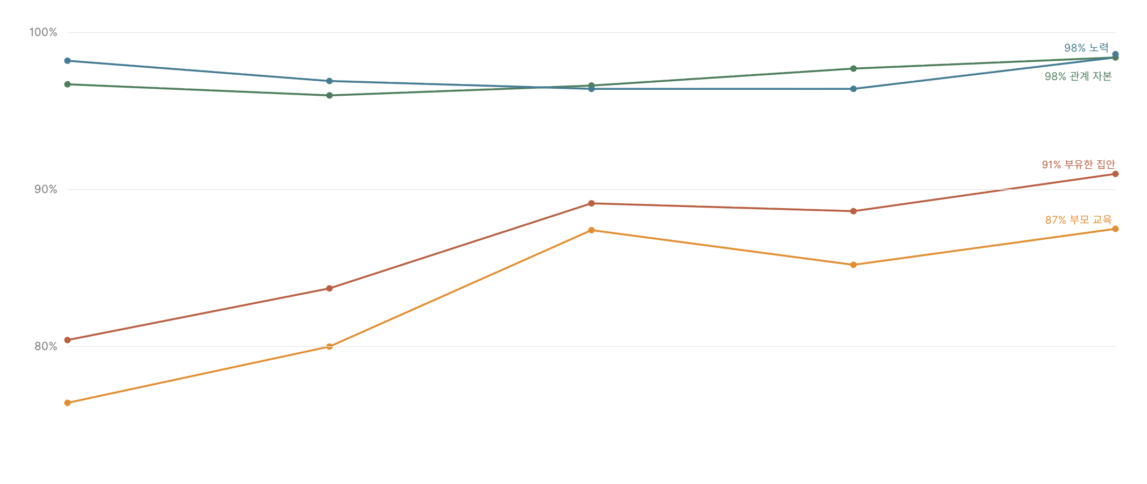
05 | KGSS 결과 2
변한 것은 노력의 중요성이 아니라, 배경·관계 조건의 부상이다
노력은 높은 수준에서 유지되고, 배경·관계 조건의 중요 인식은 상승했다.
검정 결과
부유한 집안·부모 교육은 증가 추세.
관계 자본은 약한 증가 추세.
열심히 일은 뚜렷한 선형 추세 없음.
주: 성공 요인 문항이 유효한 2009, 2014, 2021, 2023, 2025년만 분석.
자료: 한국종합사회조사(KGSS) 2003-2025 누적자료. FINALWT 가중치 적용.

Slide 7
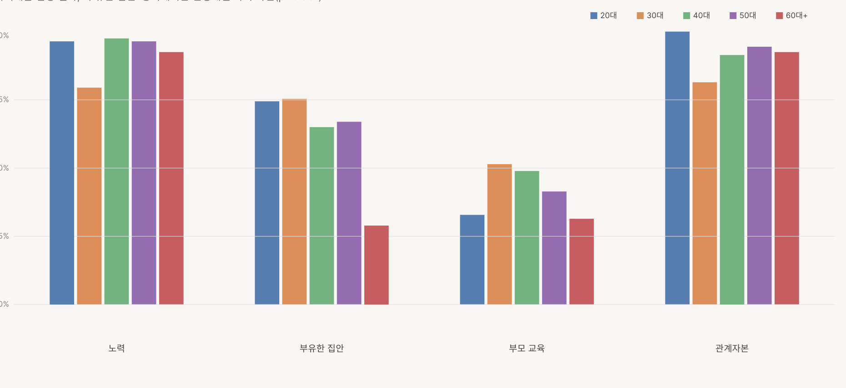
06 | KGSS 결과 3
세대 차이는 있지만, ‘노력의 포기’로 단순화하기 어렵다
2025년 연령대별 차이는 주로 ‘부유한 집안’ 항목에서 확인된다.
해석
카이제곱 검정 결과,
‘부유한 집안’에서만
연령대별 차이 확인
(p<0.001).
열심히 일·부모 교육·관계 자본은 연령대별 차이가 뚜렷하지 않다.
자료: 한국종합사회조사(KGSS) 2003-2025 누적자료, 2025년 응답. FINALWT 가중치 적용.

Slide 8
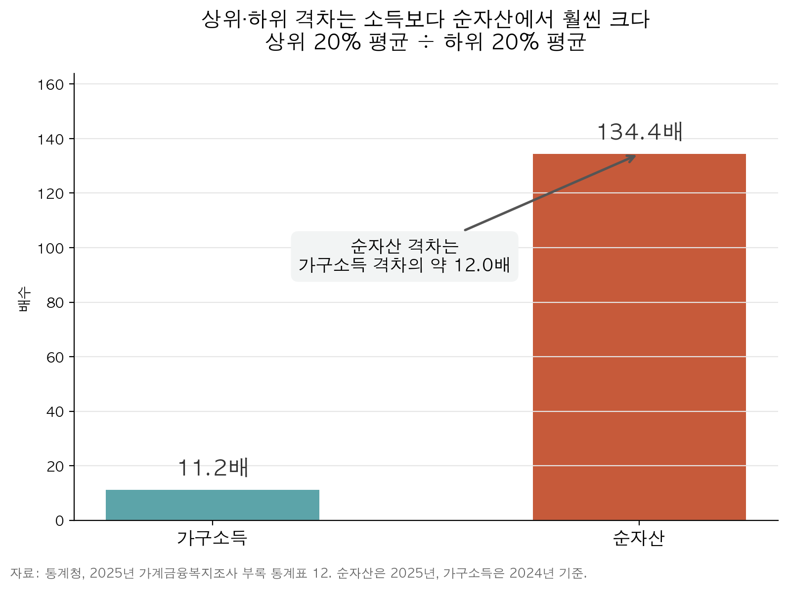
07 | 경제적 배경 1
성공을 소득만으로 설명하기 어려운 이유: 자산 격차는 훨씬 크다
전체 가구 기준 상·하위 격차는 소득보다 순자산에서 크게 나타난다.
순자산 격차
가구소득 격차의 약 12.0배
해석 주의
순자산은 현재 소득이 아니라
주택 보유, 축적 기간,
은퇴와 생애주기 효과를
함께 반영한다.
따라서 순자산 격차를 개인 노력 차이로 해석하지 않는다.
자료: 통계청, 2025년 가계금융복지조사 부록 통계표. 순자산은 2025년, 가구소득은 2024년 기준.

Slide 9
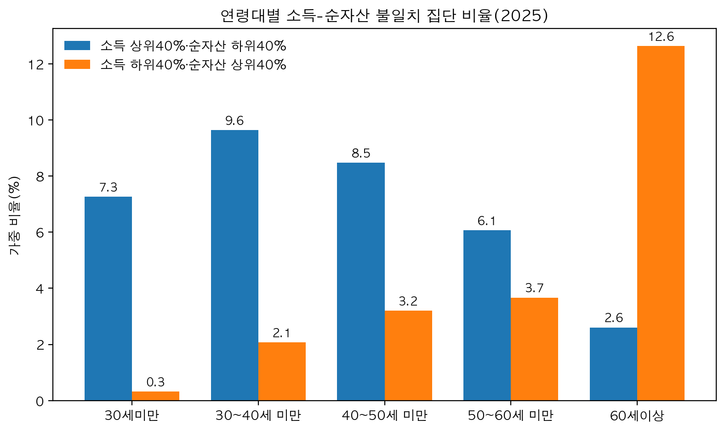
08 | 경제적 배경 2
지금 잘 버는 것과 이미 쌓아둔 것은 같은 지표가 아니다
소득과 순자산은 관련되어 있지만 완전히 일치하지 않는다.
5.67%
6.86%
0.574
0.318
소득 상위40%
+ 순자산 하위40%
소득 하위40%
+ 순자산 상위40%
소득-순자산
가중 분위상관
Cramer's V
관련성 크기
60세 이상 해석
소득 하위·순자산 상위 비율은
은퇴와 생애주기 효과를
반영할 수 있다.
자료: 통계청 MDIS, 가계금융복지조사 2025 가구마스터. 가중값 적용.

Slide 10
09 | 토의
데이터는 무엇을 말하고, 무엇을 말하지 않는가
토의의 핵심은 결과의 범위를 정확히 제한하는 것이다.
데이터가 말하는 것
데이터가 말하지 않는 것
노력은 여전히 매우 높게 중요하다.
실제 성공의 원인을 검증하지 않는다.
관계 자본과 가족 배경도 높게 인식된다.
자산 격차가 인식 변화를 일으켰다고 말하지 않는다.
배경·관계 조건의 중요 인식은 상승했다.
청년층의 ‘노력 포기’를 증명하지 않는다.
소득과 순자산은 완전히 같은 지표가 아니다.
세대 효과와 생애주기 효과를 완전히 분리하지 않는다.
자료: 한국종합사회조사(KGSS) 2003-2025 누적자료 및 통계청 가계금융복지조사. 개인 식별 정보 없음.

Slide 11
10 | 결론
결론: 성공 공식은 노력 하나로 설명되지 않는다
약해진 것은 노력의 가치가 아니라,
성공을 노력 하나로 설명할 수 있다는 단순한 공식이다.
노력
관계 자본
가족 배경
축적 자산 조건
여전히 거의 포화 수준
좋은 사람을 아는 것
부유한 집안·부모 교육
현재 소득과 다른 시간축
결론은 ‘노력의 몰락’이 아니라 ‘성공 공식의 복합화’다.
자료: 한국종합사회조사(KGSS) 2003-2025 누적자료 및 통계청 가계금융복지조사. 개인 식별 정보 없음.

Slide 12
참고문헌 및 자료 출처
한국종합사회조사(KGSS) 2003-2025 누적자료, Korean General Social Survey, 2003-2025 Cumulative File, KOSSDA, 자료번호 A1-CUM-0074.
성균관대학교 서베이리서치센터(SRC), 한국종합사회조사 연구수행기관.
통계청, 2025년 가계금융복지조사 부록 통계표.
통계청 MDIS, 가계금융복지조사 2025 가구마스터(제공), CSV(항목명포함).
OECD, A Broken Social Elevator: How to Promote Social Mobility, 2018.
분석 도구: Python, pandas, matplotlib, scipy, Jupyter Notebook, Canva.
주: 제출물에는 참가자 이름, 소속 등 개인 식별 정보를 기입하지 않음.

